Slide 1
Self Financial Management System
Kelompok 3; Kelas: Proglan 2:
Josephus Daniel Andrew Roong (2006577284)
Kemas Rafly Omar Thoriq (2006577422)

Slide 2
Tujuan Program
1.
Mencatat pemasukan dan pengeluaran dalam jangka waktu bulanan
2.
Memperkirakan kondisi keuangan individu dalam bulan tertentu
3.
Menghitung nilai yang perlu ditabungkan agar kondisi keuangan individu sehat.

Slide 3
User-friendly Interface
1
Fitur Help (bantuan)
2
Fitur-fitur Program
Penyimpanan Data
3
dengan file handling (.txt)
Beberapa fitur yang dimiliki program sebagai berikut:
Mencari Data dengan Mudah
4
Kalkulator Investasi
5
Compounding interest

Slide 4
1.
Hanya dapat memasukkan maksimal 12 bulan untuk pencatatan data.
2.
Pembatasan Masalah
Memanfaatkan structure untuk penyimpanan data sementara.
\\
3.
Data disimpan dalam .txt dan metode file handling yang digunakan bersifat statis

Slide 5
Fungsi Perhitungan dalam Program
Hitung Jumlah Pemasukan
Hitung Jumlah Pengeluaran
Total Pemasukan = Gaji + Side Hustle
Total Pengeluaran = Biaya Makan (30*2) + Biaya Operasional + Biaya Fix + Biaya Tambahan
Perhitungan Investasi
Uang yang ditabungkan
Compounding Interest = Uang Investasi * ((1 + return / 100) ^ lamaInvestasi)
20% dari Pemasukan Bersih (setelah dikurangkan dengan pengeluaran)

Slide 6
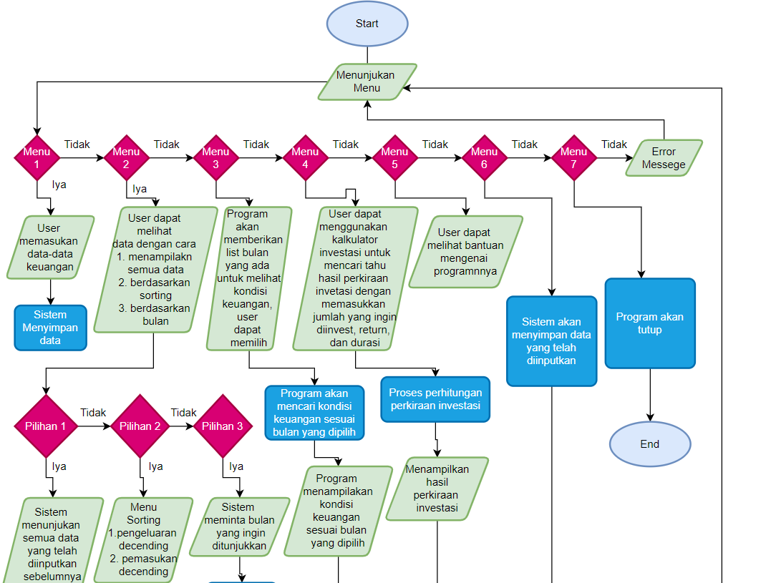

Slide 7
